Slide 1
Ledelse av endrings- og utviklingsprosesser - fra individuell undring til kollektiv handling
- at vi gjør slik som vi har sagt vi skal gjøre…..
Professor Kjell-Åge Gotvassli
DMMH
kag@dmmh.no

Slide 2
Dagens tekst….
Behov for endring og utvikling?
To sentrale begrep: lærende barnehage og kvalitet
Hvordan får vi til læring og utvikling i barnehagen?
Hva slags arbeidsformer fremmer kollektiv læring og utvikling i barnehagen?
Noe praksiseksempler….

Slide 3
Barnehager i endring
Fra kvantitet til kvalitet – gjennom økt vekt på kompetanseutvikling
Fra «flat» struktur til mer tydelig arbeidsfordeling og målrettet arbeid
Organisatoriske endringer, fra avdelinger til baser, fra styrer til enhetsleder
Utvikling av barnehager, skoler, barnevern…., som lærende organisasjoner
Fleksibilitet, valgfrihet og brukerorientering
Barnehagen som frivillig første del av et helhetlig utdanningsløp
  Utfordring: prosessmål kontra læringsutbytte
  Tidlig innsats må være målrettet – krever måling og kartlegging?
  Overgangen barnehage – skole?
Konkurranse i sektoren - mangfold av driftsformer og organiseringsmåter
Krav til strategisk ledelse – ut mot ulike interessenter – kampen om barnehagen
Langt større mangfold av barn og foreldre
Rettsliggjøring og økt krav om dokumentasjon

Slide 4
Høringsutkast til ny rammeplan
Målet med barnehagen som pedagogisk virksomhet, er å gi barna et tilrettelagt tilbud i tråd med barnehageloven og rammeplanen. For å oppnå dette skal barnehagen være en lærende organisasjon, og det pedagogiske arbeidet skal være begrunnet i barnehageloven og rammeplanen (s.18)

Slide 5
Utfordring
Ulike dokumenter sier mye om at barnehagen skal utvikle seg til en lærende organisasjon, men sier lite om hva dette innebærer…
Det betyr at de ansatte i barnehagen selv i stor grad kan/må definere begrepene, avklare roller og utvikle arbeidsmetoder!

Slide 6
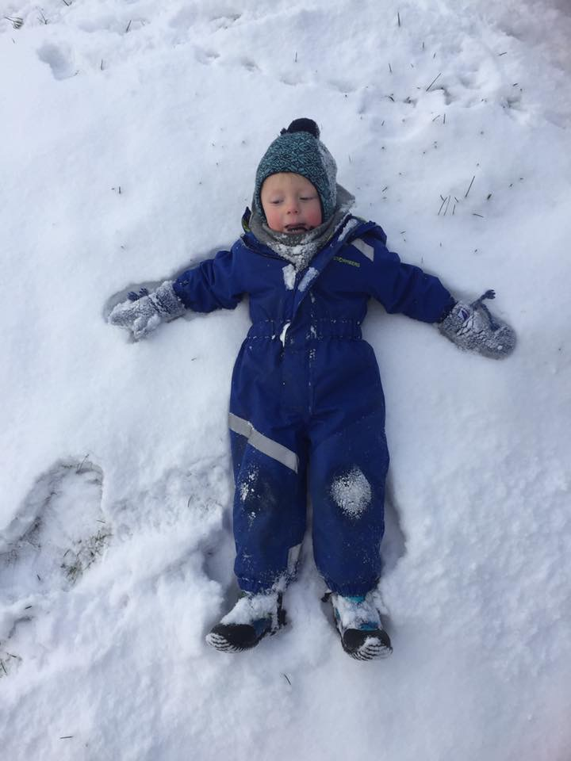
Hva forbinder dere med å være en lærende organisasjon?

Slide 7
En lærende organisasjon….
Barnehagen skal jevnlig vurdere det pedagogiske arbeidet. Det betyr at det pedagogiske arbeidet skal beskrives, analyseres og fortolkes ut fra barnehagens planer, barnehageloven og rammeplanen.
Vurderingsarbeidet skal bygge på refleksjoner som hele personalgruppen er involvert i. Felles refleksjoner over det pedagogiske arbeidet kan gi personalet et utgangspunkt for videre planlegging og gjennomføring
Styrer leder arbeidet med planlegging, dokumentasjon, vurdering og utvikling av barnehagens innhold og arbeidsmåter og sørger for at hele personalgruppen involveres
Den pedagogiske lederen bidrar til refleksjon rundt faglige og etiske problemstillinger om barnehagens innhold og arbeidsmåter
Den pedagogiske lederen deltar aktivt i det direkte arbeidet med barna, er rollemodell og veileder personalet i det pedagogiske arbeidet
Utkast til ny rammeplan

Slide 8
Lærende barnehager er ”mønsterbrytere”
Opptatt av daglig motivasjon – griper folk i å gjøre noe bra!
Utnytter ”håpløse rammefaktorer”
  Rom
  Økonomi
Organisatoriske grep
  Team, ansvarsgrupper, prosjektgrupper, planleggingsgrupper etc.
Mer løpende planlegging – læring i det daglige
Inspirasjon fra andre
Ledere som støtter ”pionerene”
Er kunnskapsdelende og reflekterende – utnytter praksisfellesskapet
Vekt på handling, gjerne små praktiske tiltak
  Et steg om gangen, men vi GJØR det!
Eksempler på «mønsterbryting» i egen barnehage???

Slide 9
Altså…..
Det dreier seg om en barnehage de de ansatte er opptatt av læring og utvikling
Det dreier seg om å engasjere alle
Det dreier seg om å reflektere over egen og andres praksis
Det dreier seg om å dele kunnskap
Det dreier seg om enighet om mål, planer og retning i arbeidet
Det dreier seg om stadige forbedringer
Det dreier seg om å arbeide i tråd med det en har fastsatt

Slide 10
Lærende organisasjon
Hvordan arbeider vi med læring i barnehagen?
Hvordan skaper, utvikler og deler vi kunnskap i organisasjoner?
Hvordan skaper vi felles mål?
Hvordan arbeider vi sammen mot målene?

Slide 11
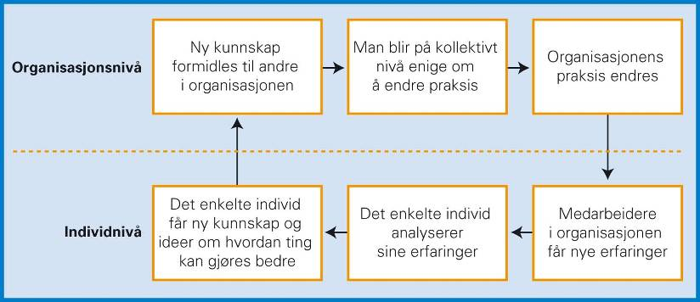
Utfordring: Fra individuell erfaring til kollektiv læring
Refleksjon: Hvilke «trinn» opplever dere som mest krevende?

Slide 12
Implementering – fra plan til praksis
I
Initiere
Implementere Institusjonalisere
60 % - ideene sirkulerer 30 % - delvis tatt inn 10 % - er institusjonalisert

Slide 13
Implementering: hvordan kan en gå fra undring hos enkeltindivider til planer om endring og at det skjer en kollektiv endring av praksis?
Hva slags type kompetanseutvikling….
Hvilket syn på kunnskapsutvikling…..
Hvilken type organisering…
Hvilke arbeidsformer…..

Slide 14
Ulike typer kunnskap…….
Hva slags kunnskapssyn? Hvordan skaper, utvikler og deler vi kunnskap i organisasjoner?
  Det strukturelle syn
  Det sosiale, kulturelle
  Hvordan skjer læring i barnehagen som organisasjon?
  Hvordan får vi til kollektiv læring?

Slide 15
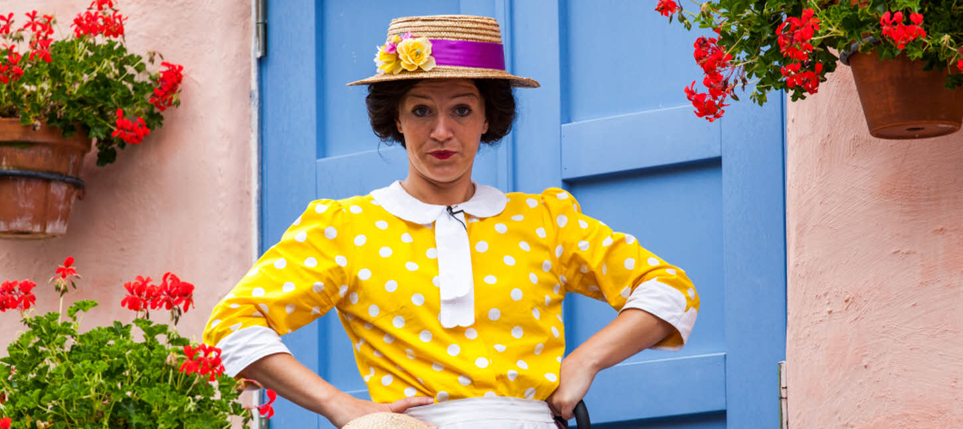
Den strukturelle kunnskapen
Teorier, planer og metoder
Oppskrifter på hva vi skal gjøre og hvordan
Svært strukturerte opplegg i barnehagen – manualer og instruksjoner
Ferdige pedagogiske pakker og programmer
Regler og forordninger
  Skreland: På mandager er det ikke lov med papirfly – om regler i barnehagen (ny doktorgradsavhandling)

Slide 16
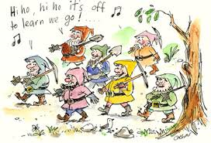
Den sosiokulturelle forståelsen – vi lærer av hverandre når vi arbeider
Refleksjonsprosesser og erfaringsdeling

Slide 17
Kunnskapssyn
Kunnskap er ikke noe som er, kunnskap er noe som blir til gjennom en dialog mellom likeverdige deltakere. I en dialog der det er like viktig å lytte som å snakke.
  Årsplan del 1 – Ilabekken barnehager (Trondheim)

Slide 18
Erfaring og taus kunnskap
Læring og kunnskap blir skapt «underveis» når vi arbeider sammen, diskuterer og reflekterer
Å arbeide sammen – overføring av kunnskap
Men må kritisk reflektere over hva som er «god» kunnskap og «god» pedagogisk praksis
Må også holdes opp mot det vi generelt vet (teorier) om barns utvikling
Kan skape mer felles holdninger og felles praksis
Pedagogisk ledelse skjer i praksisfellesskapet

Slide 19
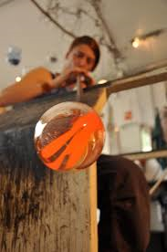
Pedagogisk arbeid som glassblåserkunst
(Thomassen 2015)
Å anvende og utvikle taus kunnskap - sammen
Jobbe i stadig prosess med materialet
Være responsiv og sensitiv overfor materialet
Et «skjørt» materiale
Dere er arbeidere i et
glassblåserverksted!

Slide 20
Følelser og intuisjon
Menneskelig handling – praksis i fokus
  Praktisk klokskap
Innkorporerte - kroppsliggjorte kunnskaper
Intuisjon, improvisasjon, ”kunst”, dømmekraft, innlevelse,
Det «pedagogiske» blikket – pedagogisk «takt»
Øyeblikkets kunst…
Evne til mentalisering
Fra nybegynner til intuitiv ekspert – mesterlære
  - Fra å være «teoritro» til å bruke hel repertoaret av kunnskaper, erfaringer, taus kunnskap og intuisjon i sin yrkesutøvelse

Slide 21
Hva er intuisjon?
  En tankeprosess som gir et svar, en løsning eller en ide, uten anstrengelse og uten bevissthet om prosessen bak, altså uten at du skritt for skritt kan redegjøre for hvordan du kom fram til resultatet (Henden, 2013, s. 7)
  Umiddelbar oppfatning eller forståelse av noe, umiddelbar innsikt, plutselig erkjennelse
  Men vil ofte ha utgangspunkt i tidligere erfaringer, opplevelser

Slide 22

Kan vi stole på magefølelsen?
Studier viser varierende grad av treffsikkerhet
En del interessante studier viser eksepsjonell faglig intuisjon
  Erfarne brannfolk i ekstreme branner
  Spesialsykepleieres evne til å vurdere om for tidlig fødte barn er i ferd med å utvikle infeksjoner
  Operativt politiarbeid
  Arbeid på barnevernsinstitusjon
  Arbeid i barnehagen?

Slide 23
Oppsummert: ulike syn på kunnskap og kunnskapsutvikling
 | Det rasjonelle perspektiv (Episteme) | Det sosiokulturelle perspektiv (Techne) | Intuisjon, følelser, estetikk og kunst (Phronesis)
Forståelsesramme | Besittes av individer. Kan beskrives og kartlegges. Eksplisitt kunnskap. Påstandskunnskap. | Innleiret i sosial praksis. Forhandles frem i praksisfeltet. Ofte taus kunnskap. Ferdighetskunnskap. | Takt og utøvelse av skjønn. Intuisjon, improvisasjon, følelser og annammelser. Kroppsliggjort kunnskap. Praktisk klokskap.
Syn på kunnskapsutvikling | Funksjonalistisk. Kunnskap kan identifiseres, kartlegges og fremstilles for spredning til andre. | Kunnskap som en del av praktiske ferdigheter. Viktig med deling i praksisfellesskapet. | Viktig med deling og refleksjon. Både refleksjon over handling og i handling.
Metoder og fremgangsmåter for kunnskapsutvikling | Teorier, metoder og fremgangsmåter. Forelesninger, tradisjonelle kurs og opplæringsformer | Ferdighetstrening, arbeid med kunnskapsdeling knyttet til praksisfeltet, veiledning, lære av hverandre, erfaringslæring. | Arbeid i nettverk med blant annet praksisfortellinger. Refleksjon i praksis. Aksjonslæringsmetoder. Langsiktige og prosessuelle tiltak over tid.

Slide 24
”Et produktivt samspill” (Gotvassli, 2011)
Planer, systemer,
metoder….
Praksisfellesskap,
kunnskapsdeling..
LEDELSE
Intuisjon, teft,
følelser, rytme..

Slide 25
Dyktighet og kyndighet
Dyktighet er blant annet å være fortrolig med de praktiske innslagene i arbeidet i barnehagen og å håndtere de håndverksmessige sidene ved yrkesutøvelsen
Kyndighet innebærer blant annet å ha innsikt i teorier som kan gi grunnlag for kritisk refleksjon i arbeidet i barnehagen og å utvikle et reflektert forhold til den pedagogiske prosessen en selv er en del av
Vi må utvikle både dyktighet og kyndighet

Slide 26
Hva er sentrale arbeidsformer som utvikler en lærende barnehage?
  Veiledning
  Erfaringslæring
  Deltagelse og praksis i organisasjoner – praksisfellesskap
  Refleksjon
    Individuell refleksjon, kollektiv refleksjon, reflekterende team
  Utvikling av den tause kunnskapen
  Kunnskapsdeling står sentralt

Slide 27
Fra individuell erfaring til kollektiv læring – krever god ledelse – både struktur og kultur
Refleksjonsprosesser
og vurdering av arbeidet

Slide 28
Sentrale arbeidsformer
Utgangspunktet: erfaringslæring
Pedagogisk dokumentasjon
- presentasjonsfasen
Konkrete erfaringer
Refleksjon og assosiasjon
Uttesting av nye handlinger
Diskusjon og refleksjon
Ønsket situasjon?
Generaliser-inger, teorier
Tolkninger og fagliggjøring
Å få frem deling og refleksjon og «ny» handling……

Slide 29
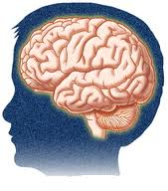
Refleksjonsarbeid – PROFESJONSUTVIKLING
Forstår
«Eksformasjon»
Hører
Skaper mening
«Eksformasjon»
«Eksformasjon»
MENINGSBÆRENDE
INFORMASJON
Notes:
Hjerneforskning av Chris Argyris

Slide 30
Refleksjon
Utøvelse av refleksjon kan skje på ulike måter knyttet til en situasjon eller oppgaveutførelse i barnehagen. Det kan være tjenlig å skille mellom:
Innholdsrefleksjon, innholdet, hva som skjedde, beskrivelsen av en sak eller problem.
Prosessrefleksjon, en analyse av metoder og strategier som blir benyttet for å løse problemet
Forutsetningsrefleksjon, som fokuserer på de underliggende antagelser og overbevisninger vi forbinder med et problem, og der vi blir utfordret til å tenke alternativer
  dobbeltkretslæring

Slide 31
Refleksjon – fem prosesser
Å etablere distanse til erfaringer for å lære av dem
Å bearbeide og å skape sammenheng mellom forskjellige typer av kunnskap som møtes
Innebærer validering av erfaringer
Undersøkelse av premisser
Innebærer organisatorisk praksis – utnytte og lage arenaer for refleksjon

Slide 32
Barnehagebasert kompetanseutvikling
Involverer hele personalet
Foregår i den enkelte barnehage/flere barnehager
Utvikles lokalt
Forankret hos styrer, pedagogisk leder og barnehageeier
Utvikling på tvers av kompetansenivå
Fokus på endring

Slide 33
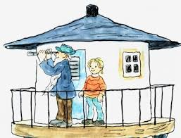
Ett praksiseksempel…..

Slide 34
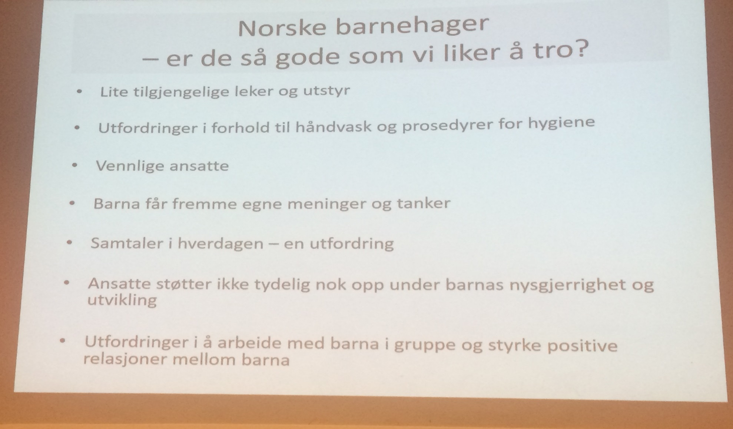
Viktigheten av hverdagssituasjoner
(E. Bjørnestad, foredrag Bergen 19.10.2016)
Foreløpige resultater fra GoBaN

Slide 35
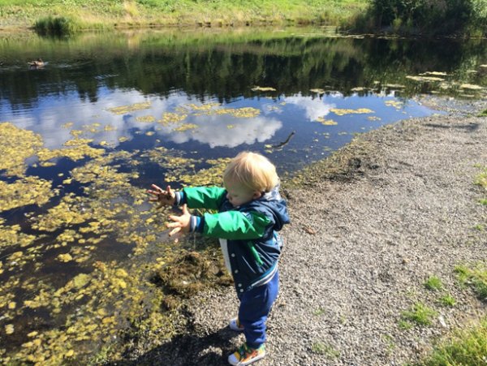
For å kunne sette i gang et endringsarbeid eller en utviklingsprosess, kreves en felles beskrivelse av «hvor vi er» og «hvor vi skal»

Slide 36
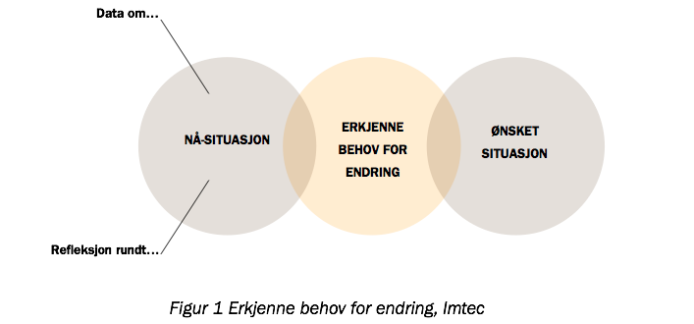

Utviklingsarbeid
Glansbilde!
Drøfte, reflektere,
vurdere…
Kjennetegn på god praksis =
kvalitet

Slide 37
Strindheim barnehager
Hvordan kan vi forbedre kvaliteten på de uformelle samtalene i barnehagen?
Hvilket syn på barns læring kommer frem i samtalene?
Hvordan skal vi få til kunnsskapsflyt og erfaringsdeling i hele organisasjonen?
Hvordan skal vi få til implementering av det som vi er blitt enige om?
Arbeid med «glansbilder» - ønsket situasjon
Ledelse av refleksjonsprosesser knyttet til pedagogisk dokumentasjon – særlig video

Slide 38
Ønsket situasjon……….
Det er utviklet lignende ønsket situasjon for måltid, samlingsstund og påkledning

Slide 40
«Strindheimmetoden……»
Fra forrige gang – etterrefleksjoner
Innledning til film – evt. praksisfortelling – vise film
Stille refleksjon
Runde – hva la vi merke til
Fokuspersonens egen oppsummering/kommentarer
Ny runde - «utfordrende» spørsmål til fokuspersonen
  - Lukkede kontra åpne spørsmål
Fokuspersonens kommentarer/svar
  - Muligheter for kommentarer/refleksjoner fra andre
Åpen runde
Fokuspersonens egen oppsummering/læring
Avrundning – tilbake til ønsket situasjon/kjennetegn ved lek som beskrevet i årsplan – hva med teorien vi har lest…., hva er læringen?
KREVER EN GOD STRUKTUR OG GODE PROSESSER

Slide 41
Til bruk etter refleksjonsprosessen
(eksempel)
Ved å stoppe opp i hverdagen vil vi kunne fange og løfte fram viktige øyeblikk og få øye på innforstått praksis
Kort om din dokumentasjon:
Hvilke ettertanker har du?
  Om deg selv som utviklingsstøtte
  Om barn sin kompetanse
Konsekvenser for din praksis?
Har det overføringsverdi til andre områder enn det du fokuserte på i dokumentasjonen?
Læring om språk/hverdagssamtalen
Hva vil du gjøre for at andre skal få ta del i din læring?

Slide 42

Hva gjør vi videre……
Fornye –
skifte ut noe som ikke fungerer
Foredle –
gjøre mer av hva som fungerer
Forbedre –
videreutvikle noe som fungerer

Slide 43
Organisere, befeste, lede….
Refleksjonsgrupper på personalmøter og planleggingsdager – gjerne på tvers av avdelinger
Felles litteratur (f eks 4 s. om «språk og lek» fra Nordisk barnehageforskning)
- teori versus erfaringer
Lederteam, alle pedagogiske ledere har vært involvert i å utv. prosjektet videre
Pedagogiske ledere må «selge inn» og befeste prosessen på avdeling
4 fagarbeidere / assistenter deltar på kurs med Terje Melaas «Improvisasjon og lek» - eksempel på støtte til prosessen
Møteoversikt satt i system – forutsigbarhet og prioritering

Slide 44
Avtalte mål
og prioriteringer
SAMTALER
FLYTSONE TENKNING
Anerkjennelse og tilbakemelding
Avklarte arbeidsoppgaver
Autonomi og forpliktelse i utføring av oppgaver

Slide 45

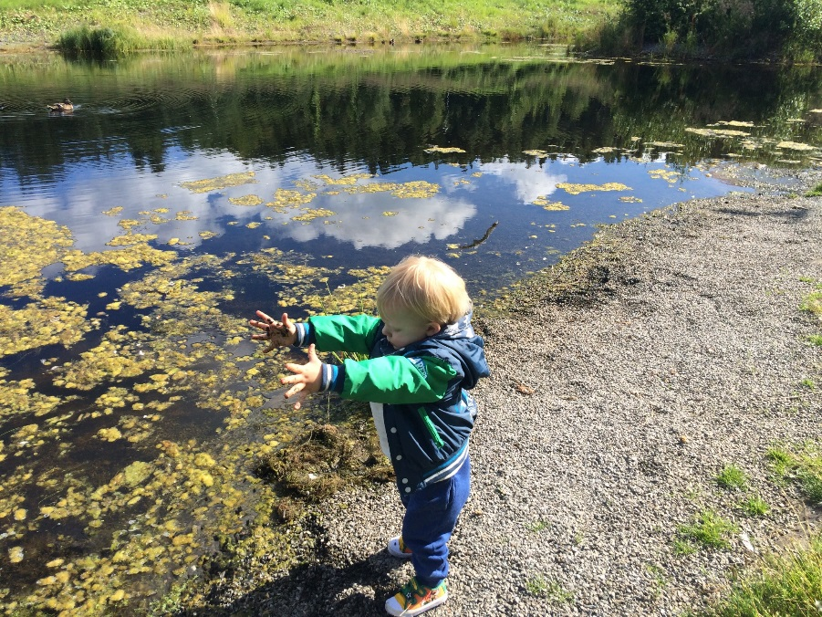
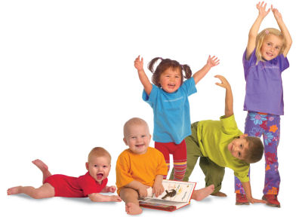
Så hvordan skape læring……

Slide 46
Hva er det viktigste vi har erfart/lært av prosjektet?
Godt gjennomarbeidet problemstilling
Tydelige og målbare mål – felles forståelse
Felles forankring teoretisk
God og synlig informasjon om prosjektet
Felles refleksjonstid
Utfordringer innenfor flytsonen
Tydelige rammer og planer
Avklare forventninger
Viktig med positive tilbakemeldinger
Akseptere at ikke alle er like engasjerte
De som sitter i prosjektgruppa kan føle mer tilhørighet til prosjektet enn de øvrige

Slide 47
Hva fremmer/hemmer utviklingsarbeid
Fremmer
Bevisstgjøring av å ha en barnehage med god kvalitet
Må vite hvor vi vil – «glansbilder»
Samarbeid
God teoretisk forankring
Trygge voksne og barn
Forpliktelser
Personalet i flyt
Hemmer
Tidsklemma
Dårlig økonomi

Slide 48

Oppsummering
Utvikling av en lærende barnehage krever utvikling av en sterk læringskultur

Slide 49

Dra eller hengekultur?
drakultur
Champagne kultur
Farris kultur
Daggammel Farris
Hvor vil dere
plassere dere??
vann
tungtvann
hengekultur (KMM)

Slide 50


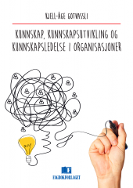



Litt lesestoff……

